Slide 1
Das Berkeley-Paradoxon
Zulassungen an der UC Berkeley 1973:
Funktionen in Python, Visualisierung und stochastische Unabhängigkeit
Vortrag 4 · Statistik · Wirtschaftsinformatik · Kleinklasse HS 2026
Leorat Krasniqi · Teoman-Doganay Lam · Filip Lazic
Notes:
Begrüssung, Vorstellung der Gruppe. Ablauf: 1) Funktionen in Python, 2) die Daten und eine scheinbare Ungerechtigkeit, 3) der genaue Vergleich und stochastische Unabhängigkeit. Dauer ca. 15 Minuten (3 × 5 Min.: Sprecher/in 1 Folien 1–4, Sprecher/in 2 Folien 5–7, Sprecher/in 3 Folien 8–11). Falls 20 Minuten verlangt sind: Reservefolien 13–16 nach Folie 9 bzw. 10 einschieben.

Slide 2
Ausgangslage: Diskriminierung in Berkeley?
• 4 526 Bewerbungen für ein Graduate-Studium in 6 Fachbereichen (A bis F)
• Tabelle 4: Zulassungsquote je Fachbereich und Geschlecht sowie Verteilung der Bewerbungen
• Aufgabe (a): Funktionen in Python (McKinney 2018, Abschnitt 3.2)
• Aufgabe (b): Die Ungerechtigkeit auf einen Blick darstellen
• Aufgabe (c): Verteilungen vergleichen, stochastische Unabhängigkeit prüfen
Sprecher/in 1
Notes:
1973 befürchtete die UC Berkeley eine Klage: aggregiert wurden deutlich weniger Frauen zugelassen. Unsere drei Aufgaben: (a) Funktionen in Python, (b) Darstellung der scheinbaren Ungerechtigkeit, (c) Vergleich der Verteilungen und stochastische Unabhängigkeit.

Slide 3
(a) Funktionen in Python: Grundlagen
• def deklariert, return gibt zurück (ohne return: None)
• Positions- und Keyword-Argumente mit Standardwert
• Lokaler Namensraum; global vermeiden
• Mehrere Rückgabewerte = ein Tupel, alternativ Dictionary
def vierfeldertafel(daten, fachbereich=None):
if fachbereich is not None:
daten = daten[daten["Fachbereich"] == fachbereich]
return daten.pivot_table(index="Geschlecht",
columns="Entscheid",
values="Anzahl", aggfunc="sum")
def kennzahlen(zugelassen, abgelehnt, total):
bewerbungen = zugelassen + abgelehnt
return zugelassen / bewerbungen, bewerbungen / total
quote, anteil = kennzahlen(89, 19, 1835) # Tupel entpacken
Sprecher/in 1
Notes:
Faustregel McKinney: Code, den man mehr als einmal braucht, gehört in eine Funktion. def/return, Positions- vs. Keyword-Argumente (Keyword nach Position, Reihenfolge egal). Lokaler Namensraum wird beim Aufruf erzeugt und danach zerstört; global möglichst vermeiden. Mehrere Rückgabewerte sind eigentlich ein Tupel; Alternative Dictionary. Rechts: unsere Anwendung.

Slide 4
(a) Funktionen als Objekte, Lambda, yield
# Funktionen in einer Liste -> nacheinander anwenden
bereinigungs_schritte = [str.strip, entferne_prozentzeichen, in_anteil]
tab4 = bereinige(["82.4%", "68.0%", ...], bereinigungs_schritte)
# Lambda-Funktion und Currying
prozent = lambda x: f"{x:.1%}"
pruefe_streng = partial(pruefe_unabhaengigkeit, alpha=0.01)
# Generator: liefert Ergebnisse erst auf Anfrage
def ergebnisse_je_fachbereich(daten, fachbereiche):
for fb in fachbereiche:
yield fb, pruefe_unabhaengigkeit(vierfeldertafel(daten, fb))
# Ausnahmebehandlung: nur den erwarteten Fehler abfangen
def in_anteil(wert):
try:
return float(wert) / 100
except ValueError:
raise ValueError(f"Ungültiger Tabellenwert: {wert!r}")
Sprecher/in 1
Notes:
Funktionen lassen sich in Listen speichern und als Argument übergeben (Muster clean_strings aus McKinney). Lambda: anonyme Einzeiler, ideal als Argument. partial: Currying. yield: Generator mit Lazy Evaluation. try/except: nur erwartete Fehler (ValueError) abfangen.

Slide 5
Vorüberlegungen zur Umsetzung
• Tabelle 4 enthält nur Prozente, deshalb Anzahlen aus dem Originaldatensatz (Bickel et al. 1975); der Code prüft sie gegen Tabelle 4: 0 Abweichungen
• Plausibilitätskontrolle: P(Z | G) = Σ P(Fᵢ | G) · P(Z | Fᵢ, G) ergibt die Zeile «Total»
• Langes DataFrame (Fachbereich × Geschlecht × Entscheid), daraus jede Kreuztabelle mit pivot_table
• Wiederholte Schritte als Funktionen: gesamt und für jeden der 6 Fachbereiche
• pandas: Tabellen · numpy: Rechnen · matplotlib: Grafiken · scipy.stats: Chi-Quadrat-Test
Sprecher/in 2
Notes:
Tabelle 4 hat nur Prozente. Für P(W) und Chi-Quadrat brauchen wir Anzahlen: aus Originaldatensatz, Code prüft Übereinstimmung mit Tabelle 4 (0 Abweichungen). Plausibilisierung: Satz der totalen Wahrscheinlichkeit reproduziert die Totalzeile. Libraries: pandas, numpy, matplotlib, scipy; alle in Anaconda.

Slide 6
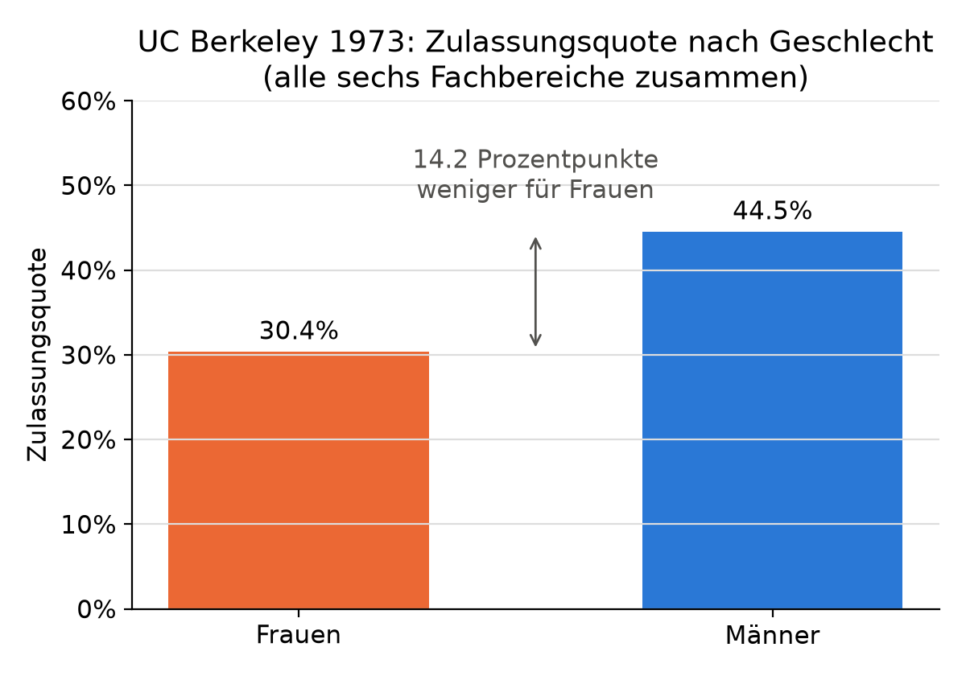
(b) Die scheinbare Ungerechtigkeit
• Männer: 44.5 %
• Frauen: 30.4 %
• Differenz: 14.2 Prozentpunkte
• Bei Männerquote: 817 statt 557 Frauen zugelassen
• Also Diskriminierung?
Sprecher/in 2
Notes:
Ein einziger Vergleich genügt: Gesamtquote. Balken mit Nullachse, Werte direkt beschriftet, Differenz eingezeichnet. 44.5 vs. 30.4 Prozent, 14.2 Prozentpunkte. Bei der Quote der Männer wären 817 statt 557 Frauen zugelassen worden.

Slide 7
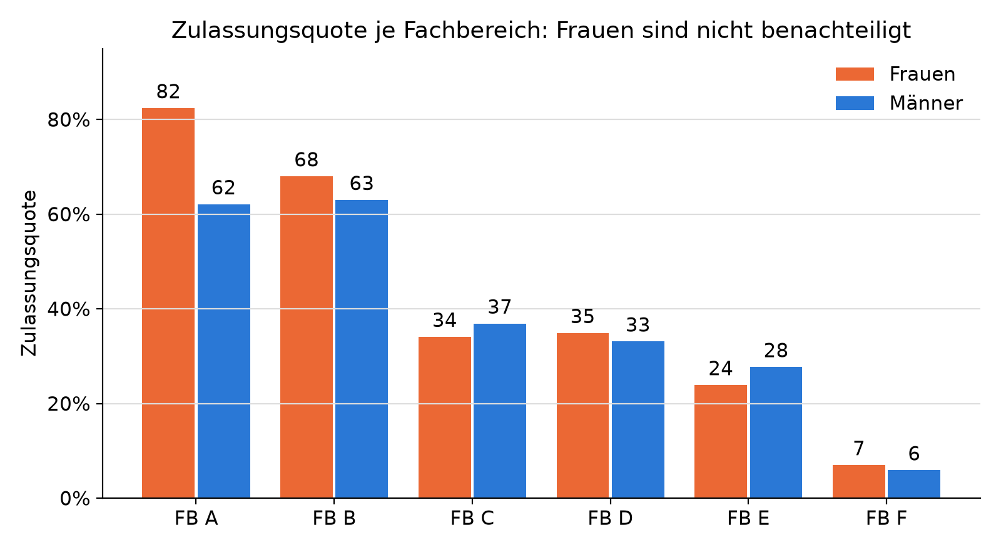
(c) Je Fachbereich: kein Nachteil für Frauen
• In 4 von 6 Fachbereichen haben Frauen die höhere Quote
• FB A: +20.3 Prozentpunkte
• FB C und E: −2.8 bzw. −3.8 Prozentpunkte
Sprecher/in 2
Notes:
Wendepunkt: In 4 von 6 Fachbereichen haben Frauen die höhere Quote, in A sogar +20 Prozentpunkte. Nur in C und E leicht tiefer (−2.8, −3.8).

Slide 8
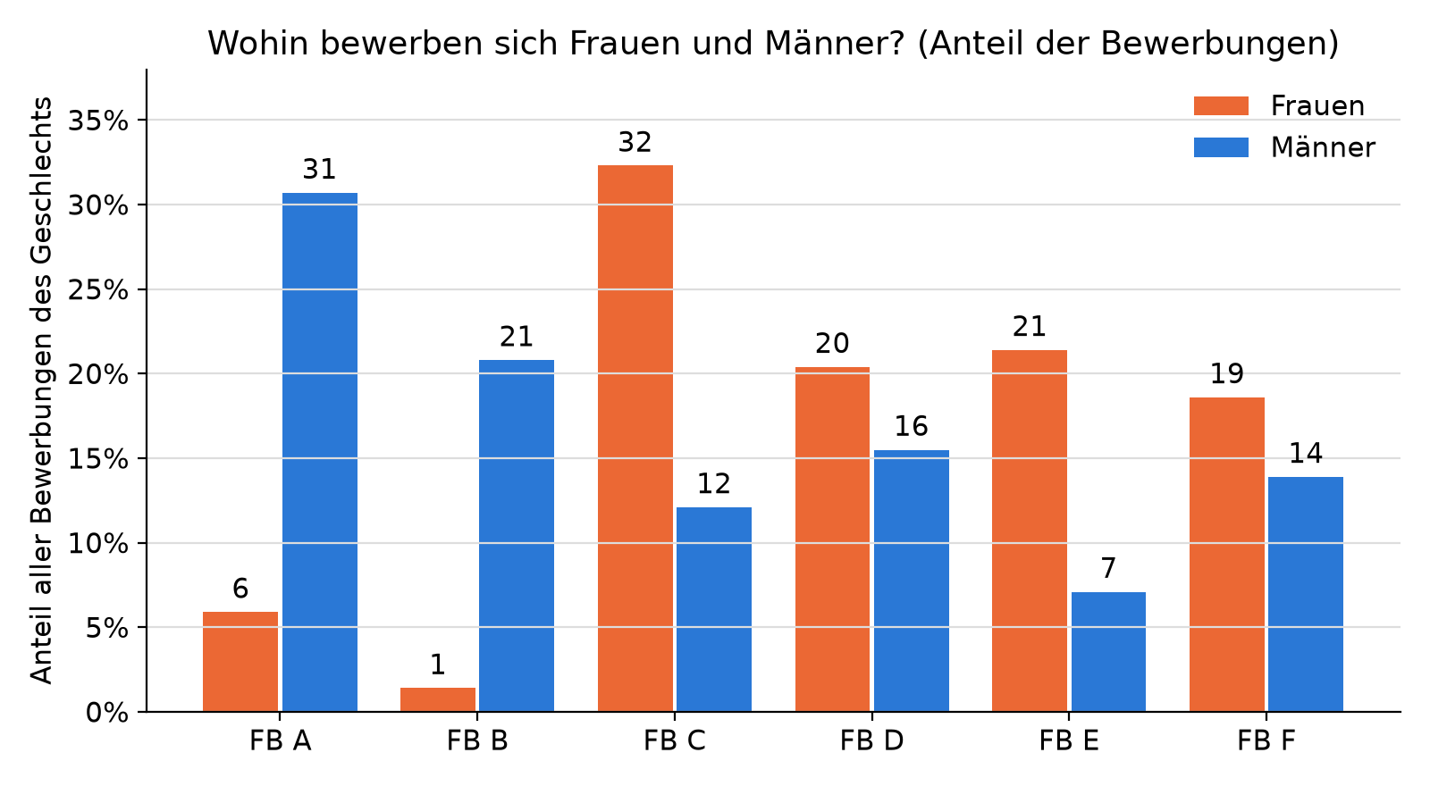
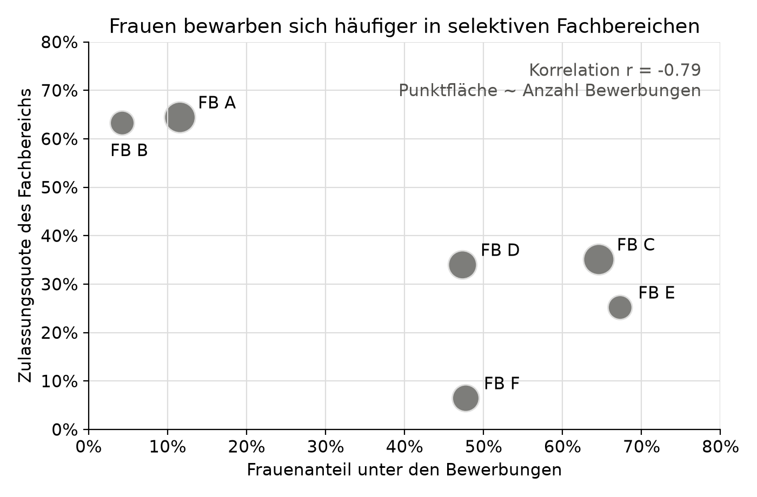
(c) Frauen wählten selektivere Fachbereiche
Männer: 51.5 % bewerben sich in A oder B (Zulassungsquote ≈ 64 %) · Frauen: nur 7.2 %
Je höher der Frauenanteil, desto tiefer die Zulassungsquote des Fachbereichs (r = −0.79)
Sprecher/in 3
Notes:
51.5 % der Männer in A oder B (Quote ca. 64 %), nur 7.2 % der Frauen. 92.8 % der Frauen in C bis F mit Quoten 6 bis 35 %. Korrelation Frauenanteil zu Zulassungsquote r = −0.79.

Slide 9
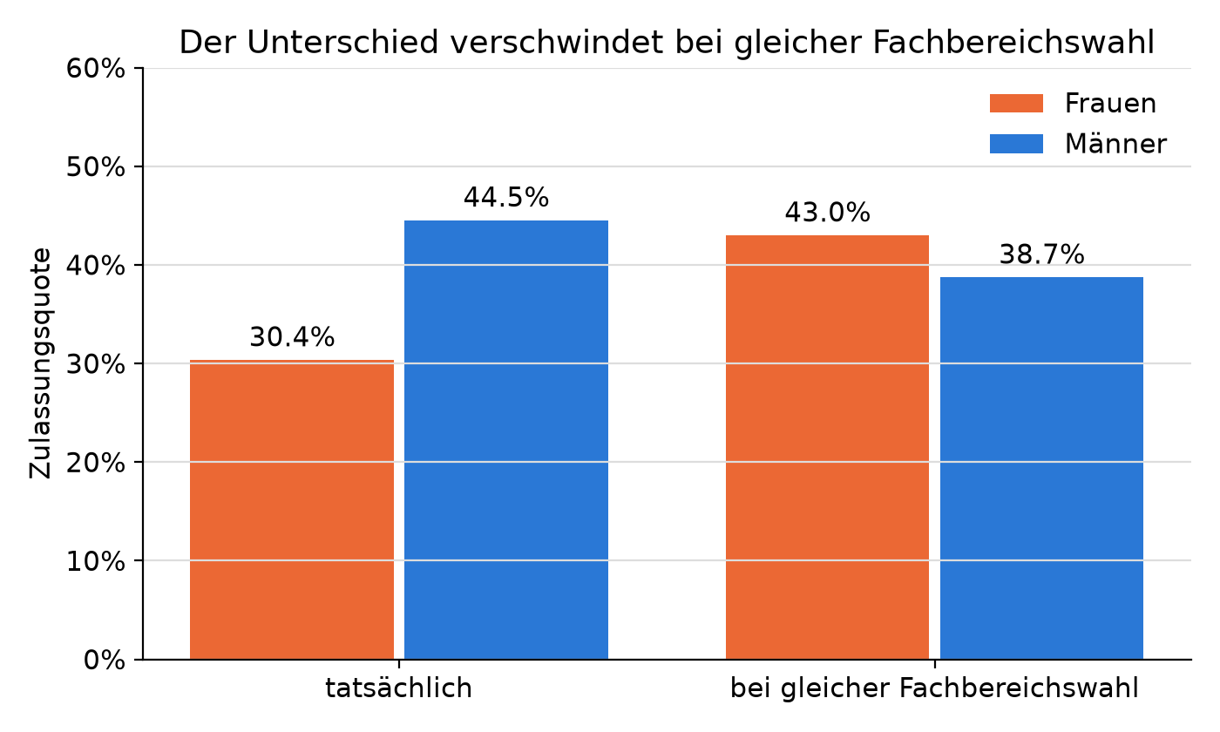
(c) Die Erklärung: totale Wahrscheinlichkeit
P(Z | G) = Σ P(Fᵢ | G) · P(Z | Fᵢ, G)
Gesamtquote = gewichteter Mittelwert der Fachbereichsquoten
Gleiche Gewichte für beide Geschlechter:
Frauen 43.0 % · Männer 38.7 %
gesamtquote(quote_g[g], gewichte_alle)
Sprecher/in 3
Notes:
Gesamtquote = gewichteter Mittelwert. Frauen haben hohe Gewichte bei tiefen Quoten. Gleiche Gewichte für beide (Verteilung aller Bewerbungen): Frauen 43.0 %, Männer 38.7 %. Der Unterschied kehrt sich um. Technisch: dieselbe Funktion gesamtquote, nur andere Gewichte.

Slide 10
(c) Stochastische Unabhängigkeit
Z, W unabhängig ⇔ P(Z ∩ W) = P(Z) · P(W) ⇔ P(Z | W) = P(Z)
 | P(Z|W) | P(Z|M) | P(Z∩W) | P(Z)·P(W) | Chi-Quadrat-Test (α = 5 %)
Gesamt | 30.4 % | 44.5 % | 0.1231 | 0.1572 | χ² = 92.2, p < 0.001: abhängig
FB A | 82.4 % | 62.1 % | 0.0954 | 0.0746 | χ² = 17.3, p < 0.001: abhängig (pro Frauen)
FB B | 68.0 % | 63.0 % | 0.0291 | 0.0270 | p = 0.61: unabhängig
FB C | 34.1 % | 36.9 % | 0.2200 | 0.2266 | p = 0.39: unabhängig
FB D | 34.9 % | 33.1 % | 0.1654 | 0.1608 | p = 0.59: unabhängig
FB E | 23.9 % | 27.7 % | 0.1610 | 0.1694 | p = 0.32: unabhängig
FB F | 7.0 % | 5.9 % | 0.0336 | 0.0308 | p = 0.54: unabhängig
Insgesamt abhängig, innerhalb der Fachbereiche (bis auf A) unabhängig: bedingte Unabhängigkeit gegeben Fachbereich
Sprecher/in 3
Notes:
Definition aus Teil 3: P(A|B) = P(A) bzw. P(A∩B) = P(A)P(B). Gesamt: 0.1231 statt 0.1572, also abhängig, Chi2 = 92.2, p < 0.001. Je Fachbereich: B bis F unabhängig (p > 0.3), nur A abhängig, aber zugunsten der Frauen. Bedingte Unabhängigkeit gegeben Fachbereich; der Fachbereich ist der Confounder.

Slide 11
Fazit
• Aggregiert: Zulassung und Geschlecht sind stochastisch abhängig (30.4 % vs. 44.5 %)
• Je Fachbereich: kein Nachteil für Frauen; bedingt auf den Fachbereich meist unabhängig
• Ursache: Frauen bewarben sich häufiger in stark umkämpften Fachbereichen
• Simpson-Paradoxon: Die Drittvariable Fachbereich kehrt den Zusammenhang um
• Grenzen: Beobachtungsdaten eines Jahres; Gründe für die Fachbereichswahl bleiben offen
• Python: Dieselben Funktionen für Gesamtanalyse, 6 Fachbereiche und Standardisierung
Sprecher/in 3
Notes:
Die Zusammenfassung verbirgt die Drittvariable Fachbereich: Simpson-Paradoxon. Keine Benachteiligung durch die Fachbereiche nachweisbar, aber offene Frage, warum Frauen sich in selektivere Fachbereiche bewarben. Programmtechnisch: Funktionen machen die Analyse wiederverwendbar.

Slide 12
Quellen · Fragen?
• Bickel, P. J., Hammel, E. A. & O'Connell, J. W. (1975). Sex Bias in Graduate Admissions: Data from Berkeley. Science, 187(4175), 398–404.
• McKinney, W. (2018). Datenanalyse mit Python (2. Aufl.). O'Reilly. Abschnitt 3.2 Funktionen.
• Newbold, P., Carlson, W. & Thorne, B. (2013). Statistics for Business and Economics (8th ed.). Pearson.
• ZHAW SML (HS 2026). Folienskript Statistik, Teil 3; Aufgabe 4, Tabelle 4: UCB Admissions.
• Code: Vortrag4_Berkeley_Analyse.ipynb
Notes:
Dank, Fragen aus dem Publikum entgegennehmen.

Slide 13
Reserve: Gesamtquote als gewichteter Mittelwert
P(Z | G) = Σᵢ P(Fᵢ | G) · P(Z | Fᵢ, G) – Beitrag je Fachbereich = Anteil × Quote
FB | Anteil F | Quote F | Beitrag F | Anteil M | Quote M | Beitrag M
A | 5.9 % | 82.4 % | 4.9 % | 30.7 % | 62.1 % | 19.1 %
B | 1.4 % | 68.0 % | 1.0 % | 20.8 % | 63.0 % | 13.1 %
C | 32.3 % | 34.1 % | 11.0 % | 12.1 % | 36.9 % | 4.5 %
D | 20.4 % | 34.9 % | 7.1 % | 15.5 % | 33.1 % | 5.1 %
E | 21.4 % | 23.9 % | 5.1 % | 7.1 % | 27.7 % | 2.0 %
F | 18.6 % | 7.0 % | 1.3 % | 13.9 % | 5.9 % | 0.8 %
Σ | 100 % |  | 30.4 % | 100 % |  | 44.6 %
Frauen haben ihre grossen Gewichte bei den tiefen Quoten (C–F), Männer bei den hohen (A, B). Deshalb ist die Summe der Frauen klein, obwohl ihre Quoten je Fachbereich meist höher sind.
Reserve (Sprecher/in 3)
Notes:
Einsatz nach Folie 9. Jede Zeile: Anteil der Bewerbungen mal Quote ergibt den Beitrag des Fachbereichs zur Gesamtquote. Frauen: Die grossen Gewichte (C, D, E, F zusammen 92.8 %) liegen bei tiefen Quoten, darum ist die Summe klein. Männer: 51.5 % der Gewichte bei A und B mit hohen Quoten. Summe Männer 44.6 % statt 44.5 % ist nur ein Rundungseffekt von Tabelle 4.

Slide 14
Reserve: So funktioniert der Chi-Quadrat-Test
H₀: Z und W sind unabhängig
• Erwartete Häufigkeit je Zelle bei Unabhängigkeit: E = n · P(Z) · P(W)
• Teststatistik: χ² = Σ (B − E)² / E
• Freiheitsgrade: (2 − 1) · (2 − 1) = 1
• Kritischer Wert (α = 5 %): 3.84
• Ergebnis: χ² = 92.2, p < 0.001 → H₀ verwerfen
• Python: chi2_contingency(tafel, correction=False)
beobachtet (erwartet) | zugelassen | abgelehnt | Total
Frauen | 557 (711.5) | 1 278 (1 123.5) | 1 835
Männer | 1 198 (1 043.5) | 1 493 (1 647.5) | 2 691
Total | 1 755 | 2 771 | 4 526
Bei Unabhängigkeit wären rund 712 Frauen zugelassen worden, tatsächlich waren es 557. Die Abweichung ist viel zu gross für Zufall.
Reserve (Sprecher/in 3)
Notes:
Einsatz nach Folie 10. Nullhypothese: Zulassung und Geschlecht sind unabhängig. Dann erwarten wir in jeder Zelle n · P(Z) · P(W), z. B. für zugelassene Frauen 4 526 · 0.388 · 0.405 = 711.5. Beobachtet sind aber nur 557. Chi-Quadrat summiert die quadrierten, standardisierten Abweichungen über alle vier Zellen: 92.2. Bei 1 Freiheitsgrad liegt der kritische Wert für alpha = 5 % bei 3.84, also wird H0 klar verworfen (p < 0.001). Im Code: scipy.stats.chi2_contingency(tafel, correction=False).

Slide 15
Reserve: Der Fachbereich als Drittvariable
Fachbereich
C–F lassen wenige zu
χ² = 778.9, df = 5, p < 0.001
Frauen wählen häufiger C–F
χ² = 1 068.4, df = 5, p < 0.001
Geschlecht
Zulassung
direkter Effekt: je Fachbereich kaum vorhanden
Simpson-Paradoxon: Der Confounder «Fachbereich» erzeugt den aggregierten Zusammenhang. Korrelation ≠ Kausalität.
Reserve (Sprecher/in 3)
Notes:
Einsatz nach Folie 10 oder bei der Frage nach Kausalität. Der Fachbereich hängt mit beiden Variablen stark zusammen: Geschlecht und Fachbereichswahl (Chi2 = 1068, df = 5) und Fachbereich und Zulassung (Chi2 = 779, df = 5). Der direkte Pfeil Geschlecht -> Zulassung ist innerhalb der Fachbereiche kaum vorhanden (nur A, zugunsten der Frauen). Das ist die Struktur eines Confounders und die Ursache des Simpson-Paradoxons. Korrelation ist nicht Kausalität.

Slide 16
Reserve: Ablauf des Programms
1 Erfassen
2 Prüfen
3 Anzahlen
4 Analysieren
5 Darstellen
Tabelle 4 als Strings,
bereinige() mit Liste
von Funktionen
gesamtquote():
Satz der totalen
Wahrscheinlichkeit
Originaldaten als
langes DataFrame,
0 Abweichungen
vierfeldertafel(),
pruefe_unabhaengigkeit()
gesamt + je FB
matplotlib, Farbe je
Geschlecht, PNG für
Text und Folien
• Prinzip: Jeder wiederholte Schritt ist eine Funktion, gleiche Funktion für gesamt und je Fachbereich
• Daten werden nur als Argumente übergeben (kein global), Ergebnisse mit return zurückgegeben
• Fehler in der Datenerfassung werden durch try/except und zwei Gegenproben sofort sichtbar
Reserve (Sprecher/in 2)
Notes:
Einsatz nach Folie 5, falls nach dem Aufbau des Codes gefragt wird. Der Code läuft in fünf Schritten: Tabelle 4 als Text erfassen und mit einer Liste von Funktionen bereinigen; mit dem Satz der totalen Wahrscheinlichkeit plausibilisieren; Originalanzahlen in ein langes DataFrame laden und gegen Tabelle 4 prüfen; mit denselben Funktionen gesamt und je Fachbereich analysieren; Diagramme mit einheitlichen Farben als PNG speichern. Jeder Schritt ist eine eigene Notebook-Zelle.

